Slide 1

Медиакит
для сегмента «Финансы»

Slide 2

РБК
РБК доверяют
33 миллион* человек
16 млн
15 млн
6 млн
Онлайн
Телеканал
Пресса
TV
Аудитория холдинга рассчитана с учётом пересечения разных медиа
Данные Mediascope: Cross Web, TV Index Plus - дек.25, NRS - май.-окт.25, Россия 0+. Расчёт аудитории холдинга основан на экспертной оценке с использованием данных исследования Mediascope M’Index

Slide 3

РБК
Наша аудитория в цифрах
38 %
50 %
49/51 %
возраст 25‒55
мужчины/женщины
руководители
и специалисты*
33 %
52 %
высокий доход**
средний доход**
* Доля рассчитана среди аудитории, ответившей на вопрос о социальном статусе.
** Доля рассчитана среди аудитории, ответившей на вопрос о доходе.
Аудитория холдинга рассчитана с учётом пересечения разных медиа. Данные Mediascope: Cross Web, TV Index Plus - дек.25, NRS - май-окт.25, Россия 0+. Расчёт аудитории холдинга основан на экспертной оценке с использованием данных исследования Mediascope M’Index

Slide 4
РБК
Портрет аудитории
82 %
47 %
имеют сбережения
и инвестируют
увеличился доход аудитории
в 2024 году
57 %
18 %
получили прибыль от инвестиций за последний год
заплатили налог на вклады
в 2024 году
Опрос аудитории РБК и РБК Инвестиций, август 2024
Опрос аудитории РБК (сайт, соцсети и телеграм-канал) по итогам 2024 года, доли от ответивших на вопросы.

Slide 5

РБК
Интересы аудитории
15 %
22 %
19 %
инвестиции
кредиты
вклады
affinity
index
affinity
index
affinity
index
213
130
133
Данные Mediascope, mobile & desktop panel (вся Россия, население 20+, категория Авто)
Affinity рассчитан от пользователей новостных ресурсов.

Slide 6
РБК
Стратегии распоряжения финансами
36 %
17 %
37 %
накопительный
счет
покупка ценных
бумаг
банковский вклад
22 %
16 %
пополнение «подушки безопасности»
покупка иностранной валюты
Опрос аудитории РБК (сайт, соцсети и телеграм-канал) по итогам 2024 года, доли от ответивших на вопросы

Slide 7
РБК
Популярные кредитные услуги
51 %
22 %
потребительский кредит
кредитная карта
11 %
ипотека
Опрос аудитории РБК (сайт, соцсети и телеграм-канал) по итогам 2025 года, доли от ответивших на вопросы

Slide 8
Сегмент «Финансы»
Онлайн

Slide 9
онлайн
Высокие охваты диджитала
190,7 млн
41,6 млн
просмотров в месяц
посетителей в месяц
Данные Яндекс Метрики, декабрь 2025

Slide 10
Сегмент «Финансы»
Онлайн
Тематические
площадки

Slide 11

онлайн
тематические площадки
РБК Инвестиции
Проект для тех, кто заботится о своих деньгах. Контент площадки — это анализ рынка и компаний, за которыми стоит следить, советы профессионалов и личный опыт частных инвесторов.
Новости, котировки, эксплейнеры, инструкции, интервью и курсы валют — все для управления финансами.
медиакит
на сайт
5,9 млн
2,7 млн
просмотров в месяц
пользователей в месяц
Данные Яндекс Метрики, декабрь 2025

Slide 12

онлайн
тематические площадки
РБК Крипто
Медиа о криптовалютах и блокчейне с эксклюзивными новостями, глубокой аналитикой, мнениями ведущих экспертов, подкастами и видео.
Основное внимание уделяется цифровым валютам, блокчейну и финтеху с акцентом на тренды
и ключевые процессы.
медиакит
на сайт
1,1 млн
0,4 млн
просмотров в месяц
пользователей в месяц
Данные Яндекс Метрики, декабрь 2025

Slide 13

онлайн
тематические площадки
РБК Отрасли
В фокусе проекта — все, что происходит в экономике и разных отраслях российского бизнеса.
Площадка рассказывает об отдельных компаниях и региональных проектах. Главное условие —
актуальность инфоповодов.
медиакит
на сайт
1,9 млн
1,0 млн
просмотров в месяц
пользователей в месяц
Данные Яндекс Метрики, декабрь 2025

Slide 14

онлайн
тематические площадки
РБК Life
Гид по досугу и развлечениям, который помогает отвлечься от негативных новостей и эффективно планировать свободное время.
Проект о том, как поиграть, поесть, потратить, погулять, почитать, посмотреть, полистать, заняться собой
и разобраться.
медиакит
на сайт
13,7 млн
8,6 млн
просмотров в месяц
пользователей в месяц
Данные Яндекс Метрики, декабрь 2025

Slide 15

онлайн
тематические площадки
РБК Стиль
Персональный куратор в мире вещей и впечатлений. Помогает читателям формировать собственный стиль жизни и быть в курсе самых важных лайфстайл-трендов.
Живет за пределами геополитической повестки. Обеспечивает 100% brand safety нашим партнерам.
РБК Стиль стратегически курирует лайфстайл-направление РБК.
медиакит
на сайт
2,5 млн
1,8 млн
просмотров в месяц
пользователей в месяц
Данные Яндекс Метрики, декабрь 2025

Slide 16

онлайн
тематические площадки
РБК Тренды
Постоянный редакционный проект о науке, технологиях
и будущем. «РБК Тренды» объясняют мир и происходящие
в нем события с научной и технологической точек зрения.
За любым сервисом и предметом стоят исследования и тысячи часов работы умных людей — об этом мы рассказываем максимально просто, делая мир в целом понятнее, а компании — ближе к читателю.
медиакит
на сайт
2,3 млн
1,6 млн
просмотров в месяц
пользователей в месяц
Данные Яндекс Метрики, декабрь 2025

Slide 17
Сегмент «Финансы»
Онлайн
Социальные
сети

Slide 18
онлайн
социальные сети
Основной TG-канал РБК
907 000
~100 000
подписчиков
РБК. Новости. Главное
просмотров
прогноз по охвату
рекламного поста
Данные Telegram, ВКонтакте, Одноклассники, MAX на 31 марта 2026

Slide 19

онлайн
социальные сети
Тематические площадки в TG
129,2 тыс
138,3 тыс
31,8 тыс
подписчиков
подписчиков
подписчиков
РБК Крипто @RBCinvest
БК Тренды @rbc_trends
22,3 тыс
15,9 тыс
«Сам себе инвестор»
РБК Инвестиции
@RBCinvest
подписчиков
подписчиков
РБК Life @rbc_life
РБК Стиль @rbcstyle
Данные Telegram, ВКонтакте, Одноклассники, MAX на 31 марта 2026

Slide 20



онлайн
социальные сети
Социальные сети РБК
1,040 тыс.
518,5 тыс.
202,5 тыс.
подписчиков
подписчиков
подписчиков
Вконтакте
Одноклассники
Канал в МАКС
Данные Telegram, ВКонтакте, Одноклассники, MAX на 31 марта 2026

Slide 21
Сегмент «Финансы»
Онлайн
Креативные
проекты

Slide 22

онлайн
креативные проекты
РБК Specialists
Коммуникационное агентство, которое реализует проекты любой сложности: годовая кампания 360, серия офлайн-мероприятий, перфоманс-маркетинг или PR-активация.
Работает по принципу «одного окна»: все запросы клиента проходят через одно контактное лицо — от разработки креативной концепции
до ее воплощения.
>2000
пресейлов в 2024 году
1400
коммерческих проектов
за 2024 год
посмотреть кейсы
Данные Mediascope, Cross Web (Россия 0+, население 12+ лет), средние значения за 2 полугодие 2023

Slide 23

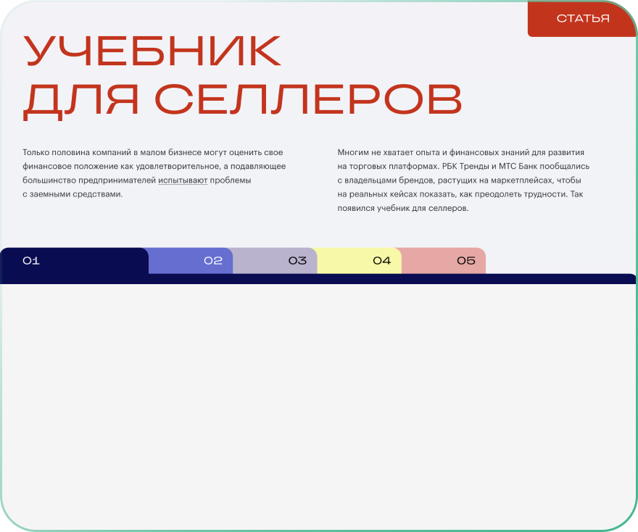
онлайн
креативные проекты
кейсы
Клиент: «Точка»
Задача: раскрыть преимущества для предпринимателей единого кабинета для управления заказами на маркетплейсах — «Точка Маркетплейсы».
Решение: проект, где мы показали, как единый кабинет помогает сейлерам решать типичные проблемы и находить баланс между работой и личной жизнью. Также создали ироничный стикерпак о «болях» для Telegram.
Клиент: МТС-банк
Задача: подчеркнуть ценность продуктов МТС-банка для бизнеса
на маркетплейсах.
Решение: создали интерактивный учебник для сейлеров, где каждая глава решала одну бизнес-задачу: от вывода бизнеса
на маркетплейсы до делегирования задач.
посмотреть кейс
посмотреть кейс

Slide 24


онлайн
креативные проекты
кейсы
Клиент: «Ингосстрах»
Задача: раскрыть преимущества страхования автомобиля
в «Ингосстрахе»
Решение: лендинг с полезными карточками о специфике вождения осенью, когда на дорогах возрастает количество аварий.
Клиент: «ПСБ Благосостояние»
Задача: показать экспертизу бренда в вопросе формирования благосостояния клиента.
Решение: лендинг о культуре сбережений, составлении финансового плана и приумножении средств.
посмотреть кейс
посмотреть кейс

Slide 25


онлайн
креативные проекты
кейсы
Клиент: Промсвязьбанк
Задача: развить проект «Женское лидерство в инвестициях»
и укрепить репутацию экспертов банка.
Решение: на телеканале РБК вышло новое шоу. Его ведущими стали старший вице-президент Промсвязьбанка Вера Подгузова и генеральный продюсер «РБК Инвестиций» Анна Кожухарь. В восьми эпизодах они вместе с приглашенными героинями-инвесторами разбирали реальные кейсы и стратегии.
Клиент: «СберПервый»
Задача: помочь крупным частным инвесторам лучше разбираться
в вопросах инвестирования.
Решение: в выпусках F1RST TALK эксперты «СберПервого» разбирали задачи клиентов «Клуба Первых» и предлагали пошаговые решения, оформленные в удобные гайды. Среди задач — пенсионные накопления, обучение наследников финансовой самостоятельности и грамотный анализ инвестиционных возможностей.
посмотреть кейс
посмотреть кейс

Slide 26
Сегмент «Финансы»
Онлайн
Нестандартные креативные проекты

Slide 27

онлайн
нестандартные креативные проекты
Клиент: Tele2
Задача: ярко представить ребрендинг Tele2 в t2
для аудитории РБК.
Решение: масштабная кампания на всех медиаплощадках РБК:
Интернет: виджет «Обратный отсчет», анимированный дудл, превращающий логотип РБК
в t2, и промоматериалы на главной странице.
Телеканал: рекламный ролик в стиле новостного выпуска и анимация в рекламных блоках.
Пресса: суперобложка и семиполосный брендинг
со слоганом «Тот самый ребрендинг».

Slide 28

онлайн
нестандартные креативные проекты
Клиент: ПИК
Задача: продвижение жилых комплексов
и квартир от ПИК.
Решение: годовой проект в формате digital-витрины.
На лендинге размещались подборки квартир, статьи
о ЖК и интерактивные элементы: калькулятор, промоблоки, брендированная кнопка. Контент обновлялся ежемесячно, дополнялся баннерной рекламой и анонсами на главной странице РБК
и в разделе РБК Недвижимость.
на сайт

Slide 29

онлайн
нестандартные креативные проекты
Клиент: Intouch — страховая компания.
Задача: познакомить автомобилистов с продуктами Intouch по страхованию.
Решение: анимированный тест с ситуациями, где может пригодиться страховка — от лося на дороге до перегрева тормозов. По завершении пользователи получали результат и рекомендации экспертов
о продуктах Intouch.
на сайт

Slide 30
Сегмент «Финансы»
Телеканал

Slide 31
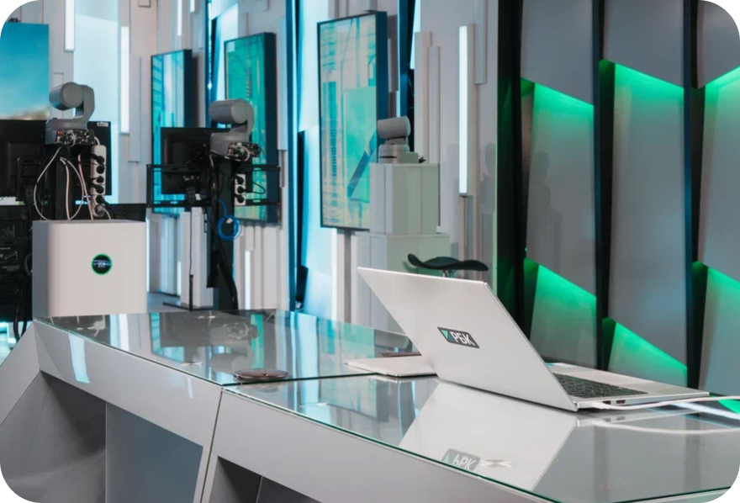
телеканал
Телеканал РБК
Деловой канал о главных событиях в экономике, финансах и бизнесе.
Мы можем интегрировать клиента в редакционные материалы. А также создать контент, точно отвечающий задачам бизнеса. Для этого у нас есть разные PR-форматы и спецпроекты.
14,9 млн
23 млн
телезрителей в месяц
в России
среднесуточное время
просмотра
Данные Mediascope TV Index Plus (Россия 0+), декабрь 2025

Slide 32
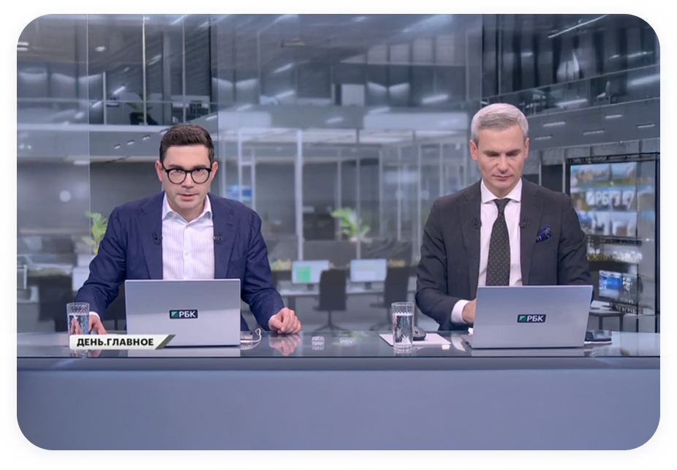

телеканал
Редакционные форматы
Редакция телеканала РБК каждый день рассказывает о главных событиях в бизнесе, инвестициях и трендах.
Интеграция в них — эффективный способ
для брендов рассказать о себе аудитории РБК.
L-борды, баннеры, виджеты и другие варианты.
все редакционные форматы
интеграции

Slide 33
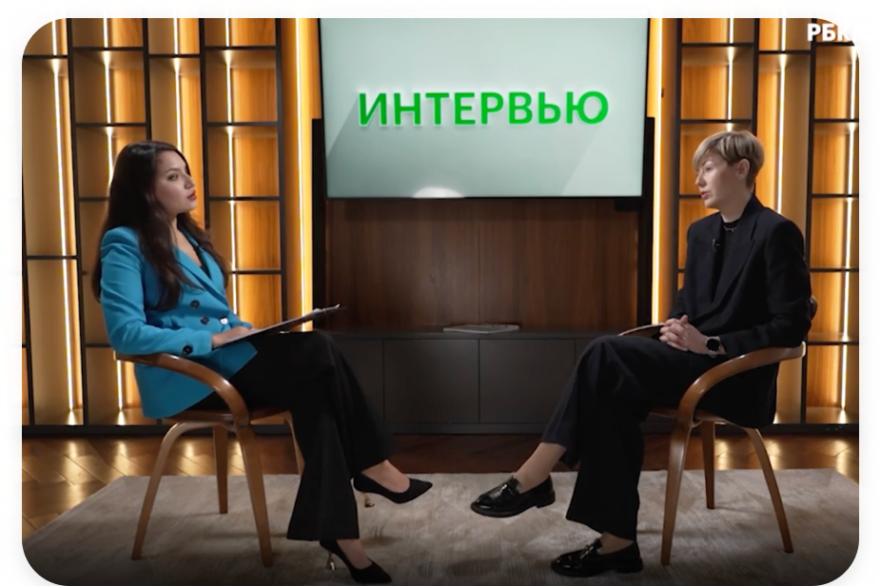
телеканал
PR-форматы
На телеканале РБК есть программы, которые легко справляются с любыми задачами бренда — от имиджевых до коммерческих.
PR-форматы выглядят как часть редакционного контента, поэтому аудитория не воспринимает
их как рекламу.
Мы разбираемся в целях клиента, а потом подбираем формат, который их идеально решает.
смотреть PR-форматы

Slide 34

телеканал
Форматы спецпроектов
Кастомные видео, где в центре внимания клиент
и его ключевое сообщение. Каждый проект разрабатывается с учетом специфики бренда, включает органичные интеграции или нативные упоминания.
Мы подбираем форматы, темы и спикеров, чтобы достичь поставленных целей. Среди таких форматов — «Узнать за 60 секунд», «Карточки», «Блоги РБК», «В теме», «Короче».
смотреть форматы спецпроектов

Slide 35
Сегмент «Финансы»
Пресса

Slide 36
пресса
Газета №1 в России
Самый читаемый деловой ежедневник страны, лидер по аудитории среди бизнес-изданий.
Рассказываем о главных событиях в экономике, финансах, политике
и обществе — обо всём, что формирует информационную
повестку дня.
80 тыс.
тираж газеты
785,2 тыс.
медиакит
график приложений
аудитория одного номера
* Данные Mediascope NRS (Россия 0+, население 16+), май - октябрь 2025

Slide 37



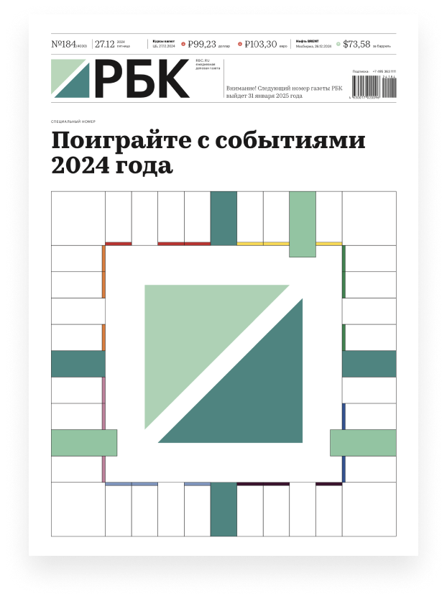


пресса

Slide 38
пресса
Журнал
Печатная версия будущего, которую можно держать в руках. Здесь
вы найдете глубокую аналитику, интервью с лидерами индустрии
и трендовые исследования. Все, чтобы понять, как события влияют
на рынок и жизнь. Выходит раз в два месяца.
Ключевая концепция обложек в 2025 году: визуальная эстетика шрифтового дизайна и каллиграфии. Тексты, будь то цитаты, афоризмы или ключевые мысли, будут отражать темы выпусков.
4 701 500
AIR Россия
668 200
медиакит
график издания
AIR Москва
Данные Mediascope NRS (Россия 0+, население 16+), май - октябрь 2025
Данные Mediascope, NRS (Москва, население 16+), май - октябрь 2025

Slide 39

пресса

Slide 40

пресса
РБК Стиль
Путеводитель в мире моды, культуры, путешествий и искусства.
Журнал РБК Стиль — это идеальный способ показать «иную» сторону компании и ее ценности, причем сделать это максимально эстетично
и визуально, в лучших традициях
качественного глянца.
медиакит
график приложений

Slide 41

пресса

Slide 42
пресса
Дистрибуция прессы
Газета
Журнал
Розничное распространение
5%
Розничное распространение
47%
Комплиментарное
распространение
89%
Комплиментарное
распространение
40%
Подписка
6%
Подписка
13%
РБК Стиль
(в составе газеты)
РБК Стиль
(в составе журнала)
Розничное распространение
7%
Розничное распространение
78%
Комплиментарное
распространение
84%
Комплиментарное
распространение
13%
Подписка
9%
Подписка
9%

Slide 43
Сегмент «Финансы»
События

Slide 44
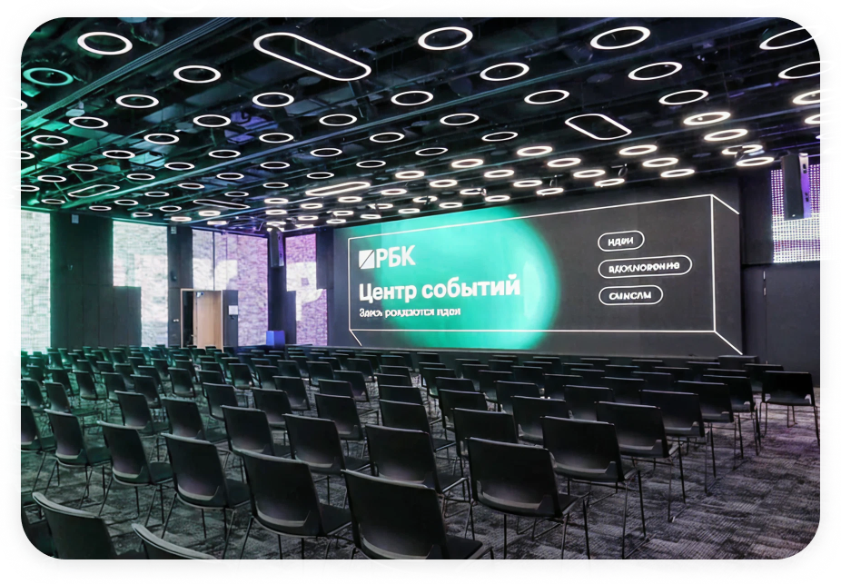
события
Центр событий РБК
Собственная площадка РБК для форумов, конференций, бизнес-завтраков и других мероприятий.
Пространство рассчитано на 800 гостей, с тремя залами, зоной регистрации и местом для выставок.
Здесь есть все для проведения мероприятий: от видеоэкранов и проекторов до телесуфлеров и радиомикрофонов.
Адрес: Космодамианская наб, 52, стр. 7
информация о площадке

Slide 45
события
Ключевые события 2026
Каждый год РБК проводит отраслевые мероприятия в Центре событий.
Актуальное расписание смотрите по ссылке.
февраль-март
март
апрель
сентябрь
Крипто-викенд
РБК
РБК Спорт
Банковский
форум
Capital Markets
октябрь
ноябрь
декабрь
РБК Tech
HR-форум
ESG-конгресс
Новая экономика

Slide 46
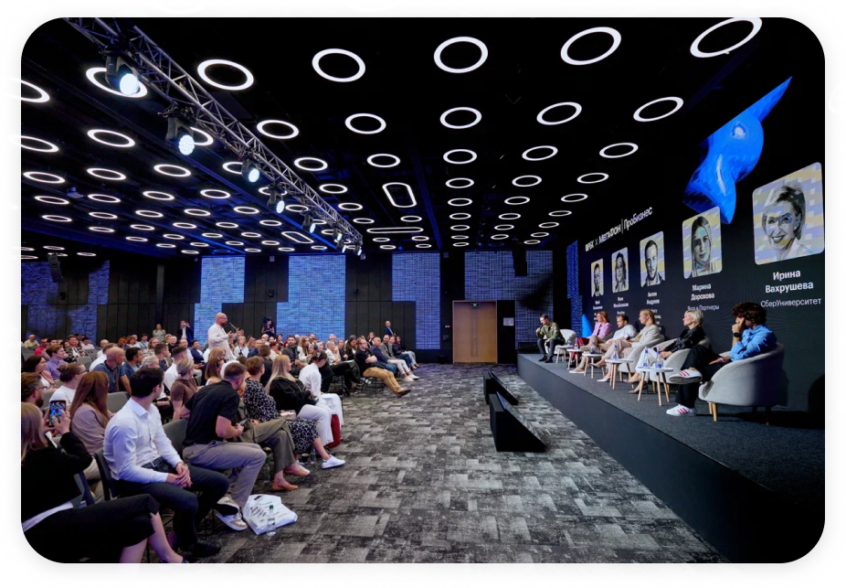
события
Публичные мероприятия
Инвест Weekend — мероприятие для частных инвесторов, как начинающих, так и опытных. Обсуждаем стратегии, делимся свежими идеями и общаемся с топовыми экспертами и ведущими РБК Инвестиций.
Подробнее — по ссылке.
Предпринимательский класс — площадка, где опытные предприниматели делятся реальными кейсами, стратегиями, инсайтами, а участники задают им вопросы, обсуждают проблемы и вызовы в своем бизнесе.
Детали читайте тут.

Slide 47
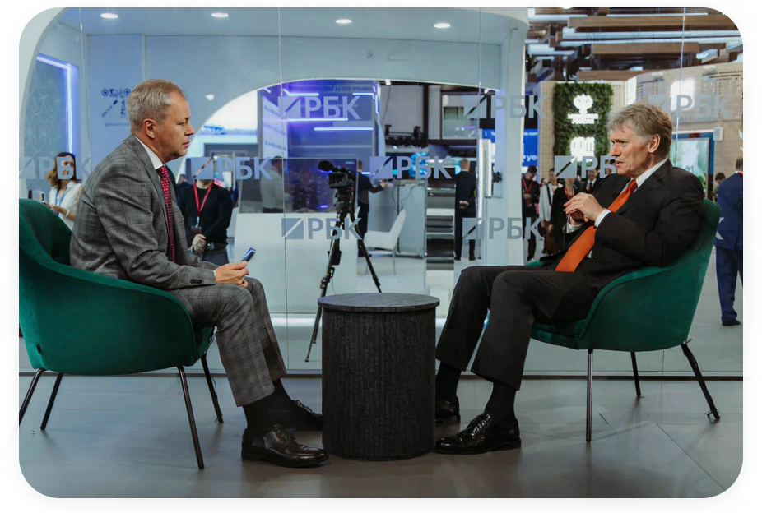
события
События с партнерством РБК
РБК участвует в крупных деловых форумах
со стендами, студиями или собственными сессиями, усиливая информационное присутствие событий
как на площадке, так и в СМИ.
Где РБК — генеральный информационный партнер?
О возможности интеграции в подобные мероприятия можно прочитать здесь.
ПМЭФ
ВЭФ
«Иннопром»

Slide 48
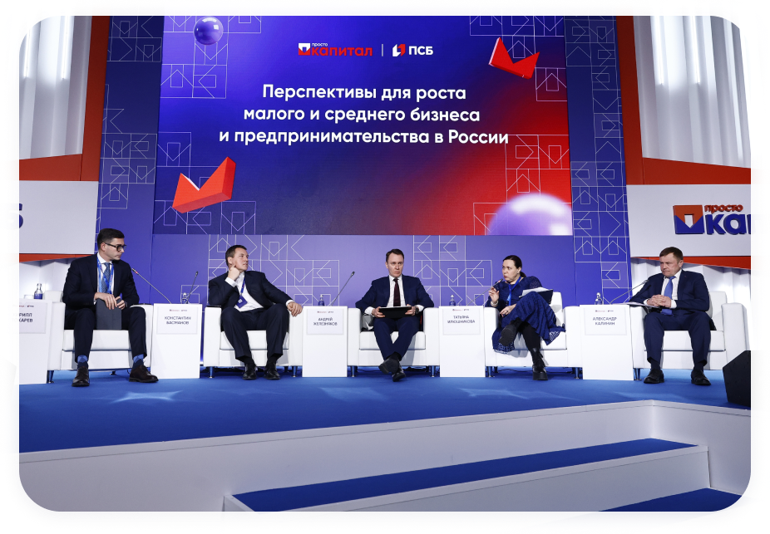
события
Мероприятия под клиента
РБК организует под клиента мероприятия любых форматов: бизнес-завтраки, public talk, форумы, интенсивы и другие.
Мы помогаем на каждом этапе — от разработки идеи до ее реализации. Выступаем как организатор или модератор деловой программы.
подробнее о событиях под клиента
Данные Mediascope TV Index Plus (Россия 0+, население 4+), сен.24

Slide 49

Сегмент «Финансы»
Лайфстайл-проект 360

Slide 50

супербоулы
Супербоулы
Раз в год на протяжении месяца одна из ключевых тем становится магистральной для всего РБК, получает максимальное освещение на всех площадках и сопровождается громким событием в офлайне.
В это время мы изучаем тему под разными углами, через призму бизнеса, стиля, трендов. В супербоуле задействованы все тематические площадки РБК (Инвестиции, Стиль, Лайф, Тренды, Недвижимость, Pro и т.д.) и все медиа РБК (телеканал, диджитал, газета, журнал, соцсети).
Контент упаковывается в максимально разные форматы:
статьи, программы на телеканале, рейтинги и исследования, фото- и видеосъемки.
подробнее о супербоулах

Slide 51

супербоулы
Внутренняя дистрибуция
Кросс-анонсы
на тематических площадках (кнопки, брендирование,
анонсы материалов)
Имиджевые витрины
с материалами
проекта
на главной РБК
Видеоанонсы
на телеканале
и в диджитале
(соцсети)
Анонсы материалов
на главной
и новостных РБК
Анонсы
в журнале, газете, телеграм-каналах
Баннеры
на телеканале
и в диджитале

Slide 52

супербоулы
Внешняя дистрибуция
Коллаборации
и спецпроекты (например,
специальный напиток
в кофейне / мерч)
Публикации
в соцсетях (телеграм-каналы, инфлюенсеры, блогеры, новые медиа)
Сюжеты
о мероприятии
на телеканалах
Публикации
в классических
медиа
Наружная реклама (indoor, outdoor)

Slide 53

супербоулы
Расписание супербоулов 2026
На протяжении месяца РБК исследует тему российского виноделия и винной культуры
на всех своих площадках, каждая из них раскрывает ее через собственную экспертизу.
Кульминация — офлайн-мероприятия,
в том числе масштабный винный салон,
где более 100 виноделов представят 1000 вин, которые вошли в первый совместный
«Гид по российским винам» Артура Саркисяна и РБК.
Библиотека людей и идей, которые меняют мир и делают его лучше. Проект включает в себя кейсы визионеров, статьи на тему визионерства, эфиры
на телеканале и большое ежегодное событие, где мы собираем светский A-list
и вместе с гостями чествуем визионеров.
На протяжении месяца РБК исследует тему комплексного благополучия
и стратегии улучшения качества жизни
на всех площадках, каждая из них раскрывает ее через собственную экспертизу. Кульминация — масштабное мероприятие, посвященное wellbeing-индустрии и ее участникам.

Slide 54
Давайте сотрудничать!
Заполните бриф
Вся информация, представленная в данной презентации, является собственностью медиахолдинга РБК, использование без письменного согласия правообладателем как полностью, так и частично будет считаться нарушением авторского права.

